Slide 1
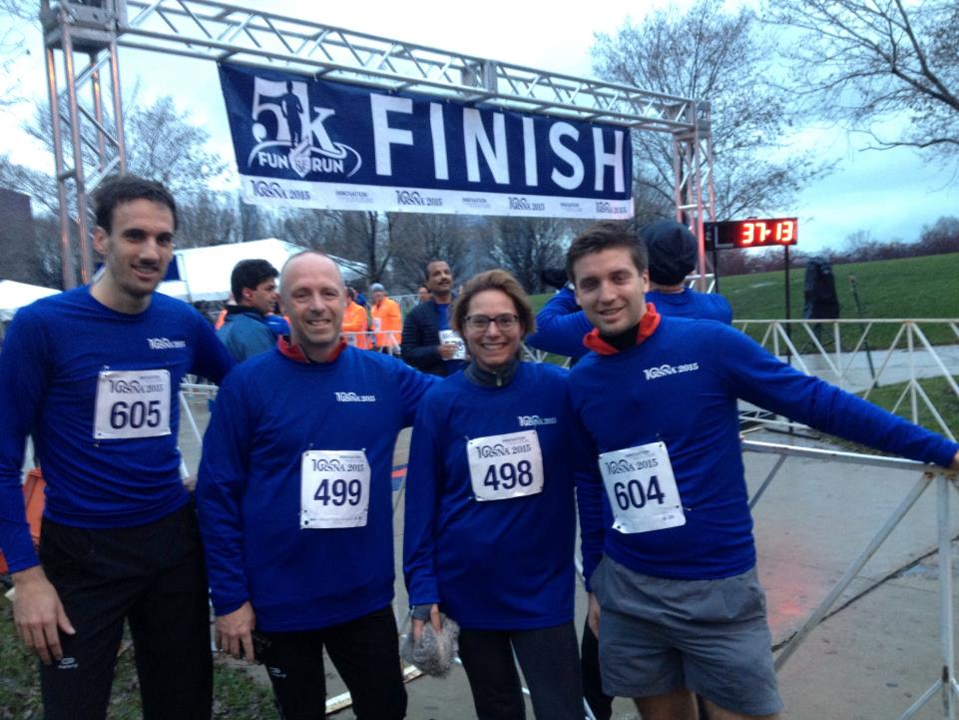
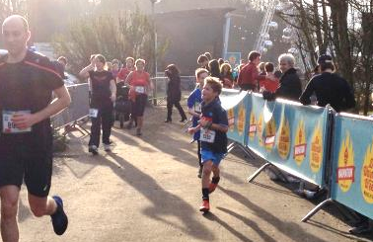
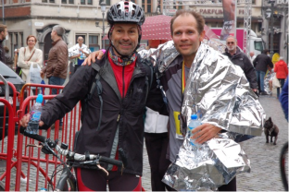
Dr. Anne Vancauwenbergh

Slide 2
Vroegtijdige screening van prostaatkanker
Dr. Anne Vancauwenbergh

Slide 3
Probleemstelling

Slide 4
probleemstelling
Probleemstelling
PSA
DRE
Ad random biopten
TRUS
PSA>4: 30-40% pos biopt
Dus ook 60-70% neg biopt (12 biopten van 18G=0,04% prostaat): vals neg
Kans op verwikkelingen
Detectie van agressieve tumoren
Bij bioptie moeilijke DD met low grade tumoren die mortaliteit niet beinvloeden maar morbiditeit verhogen: 30-60% verschil stadiëring na heelkunde, vooral onderstadiëring waardoor risico onnodige heelkunde
Overdetectie: 88% patiënten met verhoogde PSA hebben geen agressieve tumor
Notes:
Aantal ad random biopten, kans op verwikkeling, verschil agressie in bioptie??

Slide 5
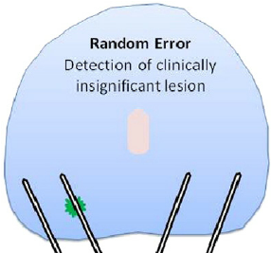
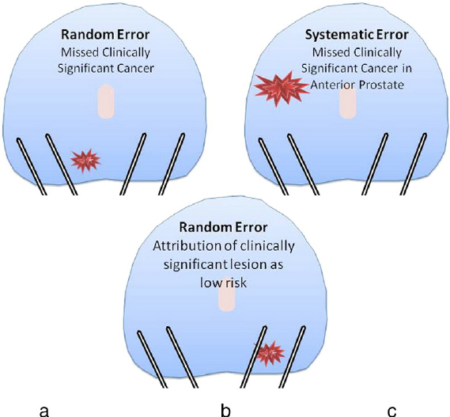
Probleemstelling
VP-VN

Slide 6
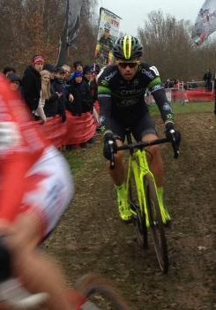
Probleemstelling
PSA en TRUS voor screening
PSA >4ng/ml: sens 20,5% en spec 93,8%
PSA>3ng/ml: sens 32%, spec 86,7%
JAMA 2005 jul 6, 294 (1) 66-70
Neg biopt (60-70%)
18% pos
82% neg
50% repeat biopt
Neg biopt (60-70%)
38-54% MRI neg
23% tumor
2,2% significante tumor
Pos PSA
ROL mp MRI prostaat in detectie van kanker

Slide 8
Voorstelling mpMRI

Slide 9
Voorstelling mpMRI
Mp MRI gebruikt anatomische beelden en functionele parameters zoals bloedflow en beweeglijkheid van water-diffusie om meer agressieve kankers te onderscheiden van benigne afwijkingen en klinisch niet-significante tumoren en deze te localiseren en gericht te biopsieren

Slide 10
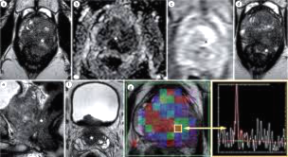
Voorstelling mpMRI

Slide 11
Indicatiestelling

Slide 12
Indicatie MRI: 1
Patiënt heeft nooit een biopt gehad maar PSA stijging: MRI om verdachte zones te localiseren: gerichte biopsie met staal representatief voor agressiviteit tumor: beter advies voor de behandeling en minder onnodige biopten, vermijden de tumor te missen bij ad random biopten

Slide 13
Indicatiestelling
Patiënt heeft meerdere negatieve biopten gehad, PSA blijft stijgen:
Patiënt heeft behandelde prostaatinfectie gehad en PSA blijft stijgen:
Patiënt heeft low grade tumor behandeling gehad en PSA blijft stijgen
Momenteel: repeat biopten (1/3 tot 4 keren, 1/7 tot 5 keer)
Voorstel: MRI om gericht te prikken en repeat biopten te vermijden
Voorbeeld 1

Slide 14
Indicatiestelling
Patiënt is gediagnosticeerd met low grade tumor en verkiest active surveillance:
Momenteel: jaarlijkse controle biopten
Voorstel: eerste jaar controle biopten, daarna jaarlijkse MRI controle (geen consensus)
Voorbeeld 2

Slide 15
Conclusie

Slide 17
Conclusie
Dus van louter staging is MRI geëvolueerd naar tumordetectie, localisatie, karakterisatie, risico stratificatie, opvolging, biopsie geleiding.
Een wijdverspreid gebruik impliceert een standardisatie van uitvoering, interpretatie en verslagvoering.
Een samenwerking tussen ESUR en ACR leidde tot het opstellen van PI RADS v2.
Voorstel vanuit ziekenhuisnetwerk KUL om gebruik te maken van structured reporting met PI RADS score.
PI-RADS v2

Slide 18
Conclusie
5-punt schaal gebaseerd op enkel MRI beelden en vertaalt de probabiliteit dat de bevindingen correleren met een klinisch significante tumor
Klinisch significante tumor in PI-RADS v2:
Gleason >=7
En/of volume >= 0,5cc
En/of EPP
Naar de toekomst wordt gewerkt aan aanbevelingen en algoritmes om hieraan biopsie- en letsel-managment te koppelen.
PI-RADS v2

Slide 19
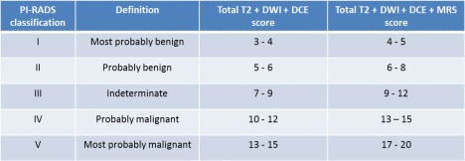
Conclusie
PI-RADS v2

Slide 20
